Slide 1
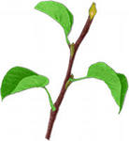
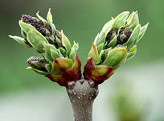
Побег и почки. 7 класс
Учитель биологии
МБОУ городского округа Балашиха
«Гимназия № 2»
Пантелеева Наталья Александровна

Slide 2
Цель урока:
Познакомиться со строением побегов,
листовых и цветочных почек;
научиться распознавать типы листорасположения.

Slide 3
Блиц - опрос
Дать определение:
- Пикировка
- Окучивание
- Придаточные корни
- Главный корень
Перечислить функции:
- Корневого чехлика
- Зоны корневых волосков
- Корня

Slide 4
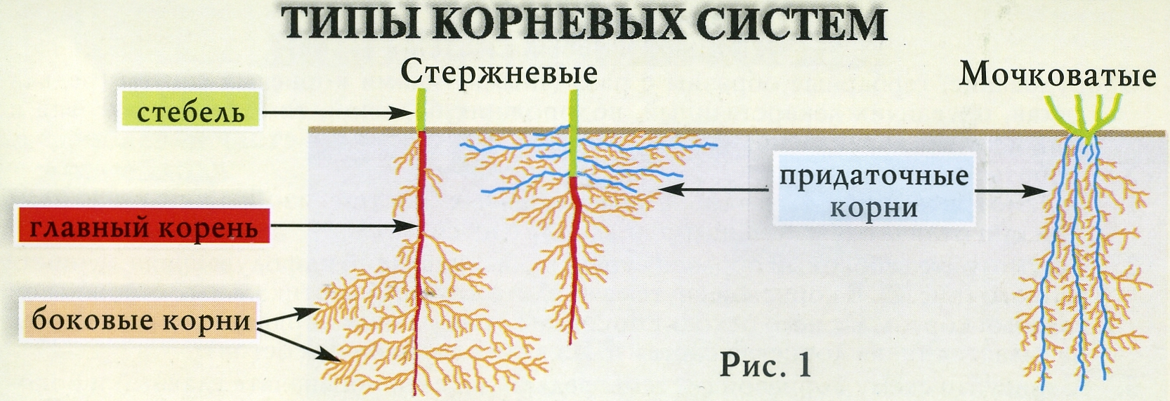
«Мозговой штурм»

Slide 5

Определитель.

Slide 6
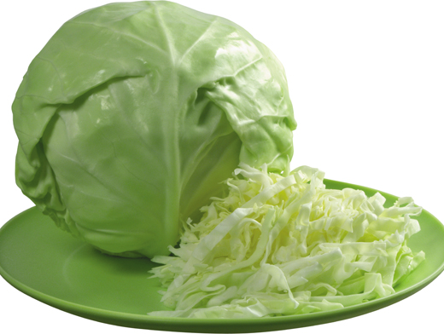
Внимание, проблема!
Почка – зачаточный побег ?

Slide 7
Побег –
стебель с расположенными на нем листьями и почками.

Slide 8
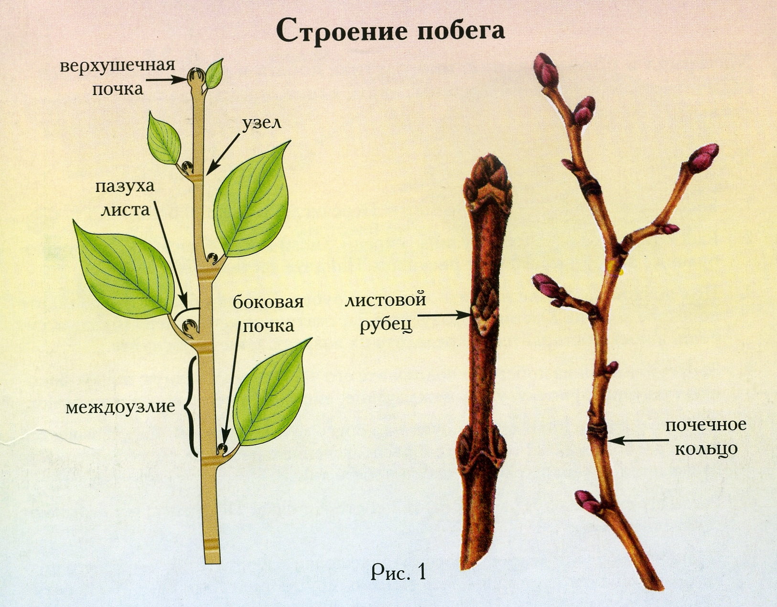
Строение побега.

Slide 9
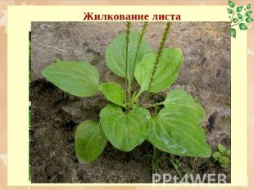
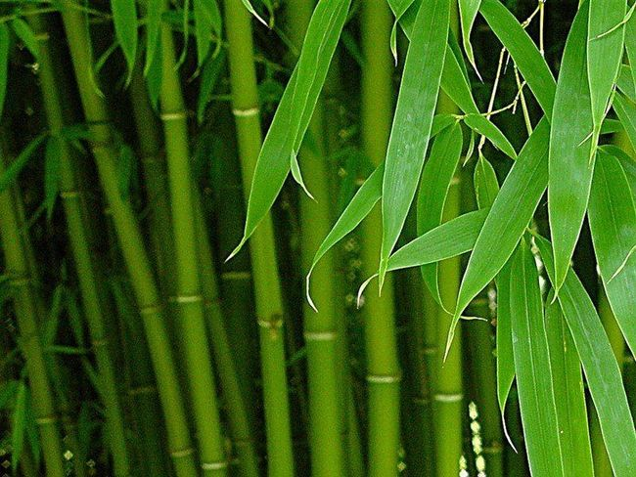
Типы междоузлий.
удлиненное
укороченное

Slide 10
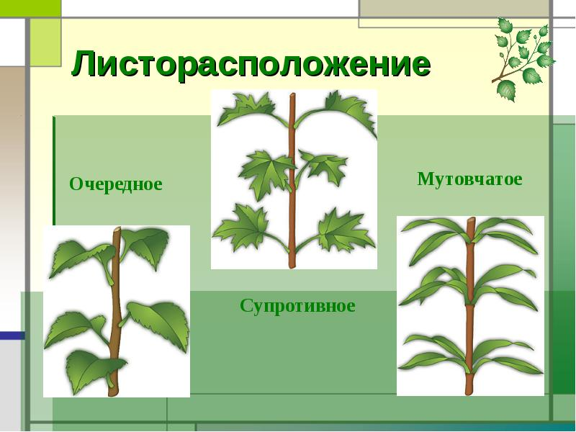

Slide 11
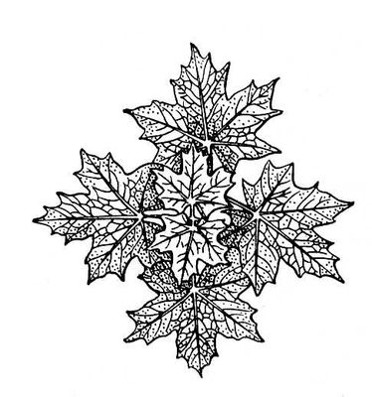
Листовая мозаика

Slide 12
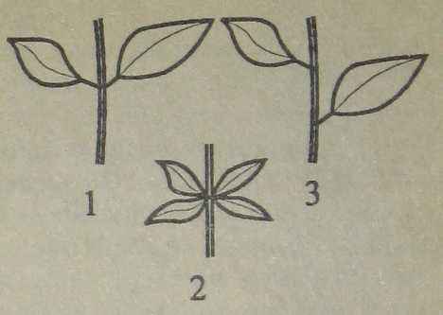
Определить типы листорасположений.

Slide 13
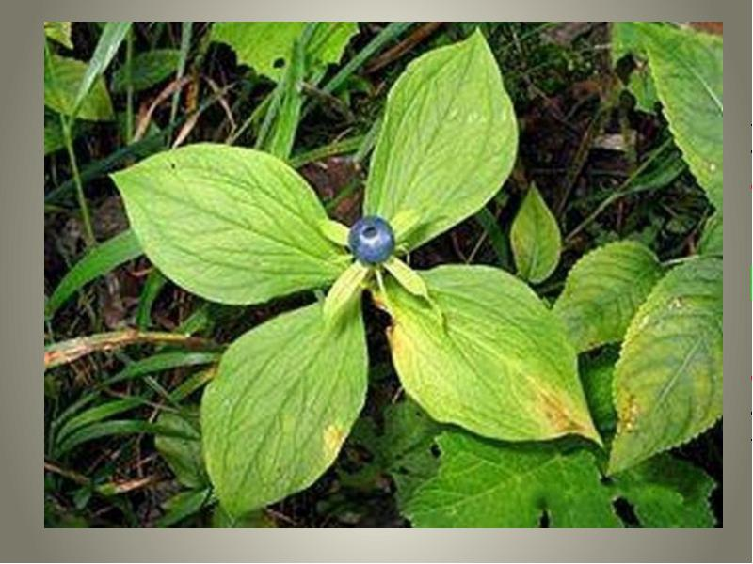
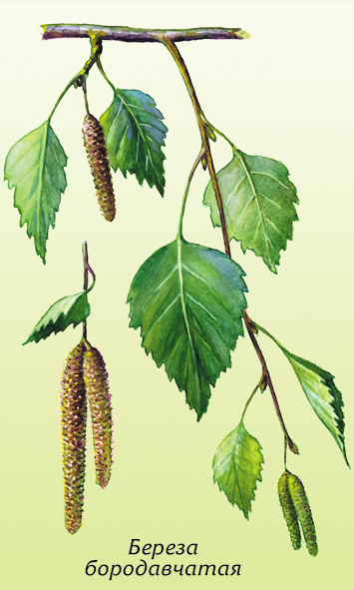
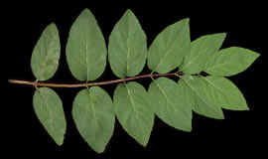
Определить типы листорасположений.
1
2
3

Slide 14
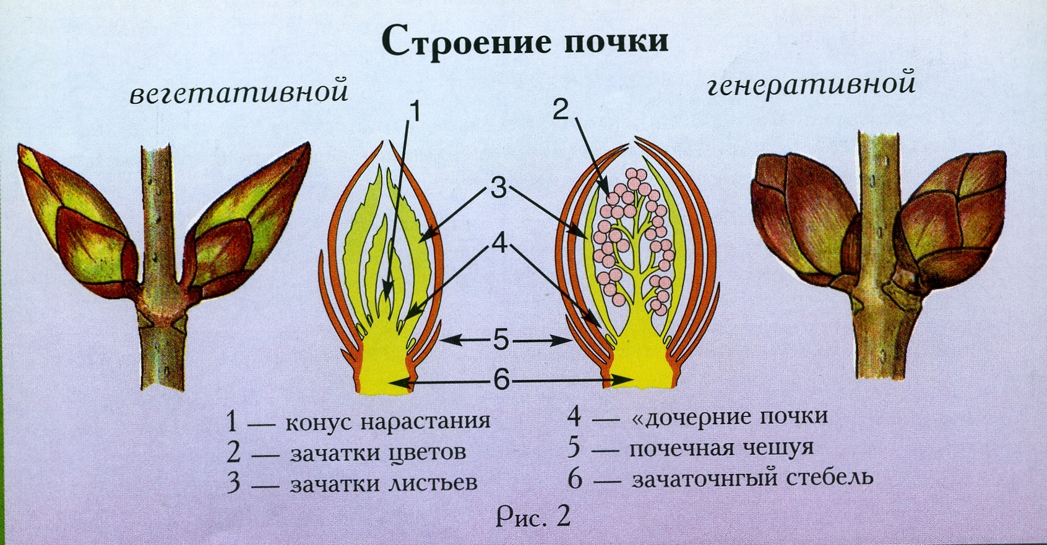
Строение почек.

Slide 15
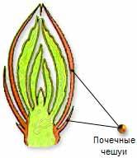
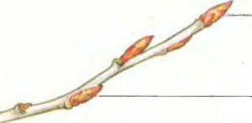
Пополнить рисунок.

Slide 16
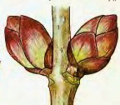

Определить тип почек.
А
Б

Slide 17
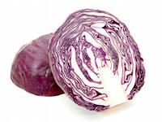
Решение проблемы.
Почка – зачаточный побег ?

Slide 18
Лабораторная работа. «Побег и строение почек»
Цель работы:
Оборудование:
Ход работы:
Рисунок:
Вывод:

Slide 19

Спасибо!
Удачи!

